Slide 1


Báo Cáo Đồ Án Tốt Nghiệp
Đề tài: Thiết kế phần mềm cơ sở dữ liệu CAN
Sinh viên thực hiện: Hoàng Ngọc Thanh Ngân – Lớp 12DT1
Nguyễn Đình Tuyến – Lớp 12DT2
Người hướng dẫn: TS. Trần Thị Hương
KS. Nguyễn Văn Thành – FPT Software Đà Nẵng

Slide 2

Thiết kế phần mềm cơ sở dữ liệu CAN
Chương 1
Tổng quan hệ thống
mô phỏng CAN Bus
Chương 2
Cơ sở lý thuyết và
môi trường thực hiện
Chương 3
Kết quả thực hiện và đánh giá

Slide 3
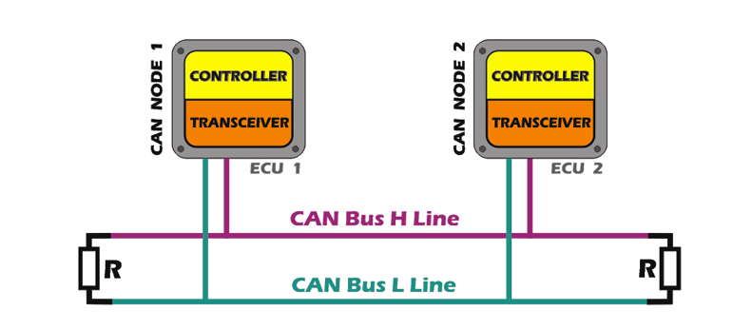
Tổng quan hệ thống mô phỏng CAN Bus
Mạng khu vực điều khiển – Controller Area Network là mạng lưới đường truyền thông tin giữa các bộ điều khiển độc lập dưới dạng đường truyền BUS.
Hình 1.1: Sơ đồ khối mô hình kết nối CAN BUS

Slide 4
Tổng quan hệ thống mô phỏng CAN Bus
Đa chủ
Linh hoạt
Giao thức Can
Tốc độ không cố định
Thiết bị trên bus phát hiện lỗi
Không giới hạn kết nối
www.PowerPointep.net

Slide 5
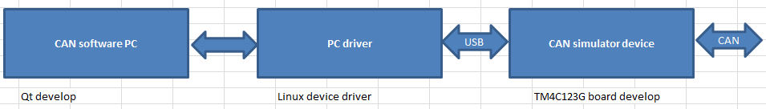
Tổng quan hệ thống mô phỏng CAN Bus
Hình 1.2 Sơ đồ khối mô tả giao tiếp hệ thống CAN BUS
CAN Device thực hiện hoạt động truyền nhận thông điệp tương tự như một ECU thực tế
PC Driver có nhiệm vụ giao tiếp giữa Hardware và Software
CAN software là phần mềm mô phỏng, hiển thị định dạng

Slide 6
Cơ sở lý thuyết và môi trường thực hiện
Cơ sở dữ liệu CAN
Trong mạng sẽ chứa danh sách
các Signal/Message
Dữ liệu trong cơ sở dữ liệu CAN sẽ chứa thông tin mô tả cấu trúc hệ thống CAN.
Danh sách các message sẽ
lưu thông tin các message
của toàn bộ hệ thống
Một danh sách các signal
sẽ lưu thông tin tất cả các signal

Slide 7
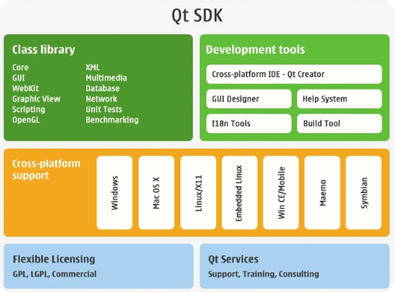
Cơ sở lý thuyết và môi trường thực hiện
Định nghĩa framework: Là một thư viên các lớp được xây dựng hoàn chỉnh, là nền tảng để phát triển các phần mềm ứng dụng.
Hình 2.1 Mô hình tổng quan Qt framework

Slide 8

Cơ sở lý thuyết và môi trường thực hiện
Qt hổ trợ nhiều nền tảng như Windows, Linux, OS X, iOS….
1
Qt hổ trợ ngôn ngữ C/C++/Java/Python/…
2
Qt hổ trợ lập trình giao diện chuẩn theo mô hình model/view
3
Có thể vẽ giao diện trong tệp có phần mở rộng .ui
4

Slide 9
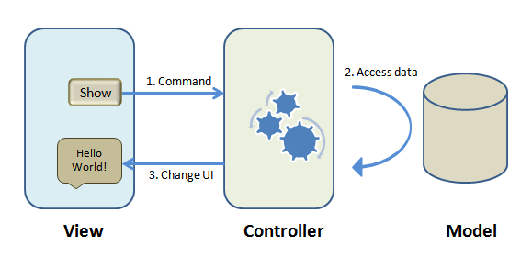
Cơ sở lý thuyết và môi trường thực hiện
Hình 2.3 Kiến trúc mô hình MVC
Model: chứa các phương thức xử lí và truy xuất dữ liệu.
View: Đảm bảo việc hiển thị thông tin và tương tác với người dùng.
Controller: là trung gian giữa Model và View, nhận các yêu cầu từ tương tác người dùng từ view và tác động làm thay đổi dữ liệu trong model

Slide 10
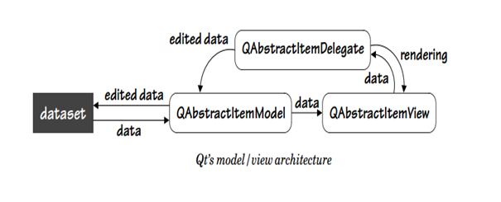
Cơ sở lý thuyết và môi trường thực hiện
Hình 2.4. Cấu trúc model/view trong QT
Phương thức setModelData () lấy dữ liệu từ dữ liệu gốc, View sẽ tự cập nhật dữ liệu được lấy từ model thông qua phương thức setModel ().
Mỗi tương tác trên giao diện sẽ gọi một đối tượng của 1 lớp Delegate tương ứng, thông qua delegate sẽ làm thay đổi dữ liệu tương ứng trong model.

Slide 11
Cơ sở lý thuyết và môi trường thực hiện
Connect (Đối tượng 1, SIGNAL (signal thuộc đối tượng 1),
Đối tượng 2, SLOT (slot thuộc đối tượng 2));
Khi sự kiện xảy ra, signal được phát đi (nó là một phương thức của một lớp nhưng không có phần thân hàm {})
Signal
Một phương thức bình thường của một lớp, sẽ được gọi khi có một signal nào đó được phát đi
Slot
Signal và slot được kết nối qua từng đối tượng thông qua phương thức connect.
Connect

Slide 12

Cơ sở lý thuyết và môi trường thực hiện
Thư viện sử dụng trong đề tài
QMainWindow
Qaction
QLayout
QMdiArea
Qwindow
Qdialog
Qmenu
Qfile
QStackedWidget
QTableWidget và QTableWidgetItem
QMessageBox
QTabWidget

Slide 13
Kết quả thực hiện và đánh giá
Giao diện
Can database
Giao diện chính:
Tạo database
Mở database
Lưu database
Thoát chương trình
Cửa sổ chỉnh sửa:
Message
Signal
Signal chứa trong Message

Slide 14
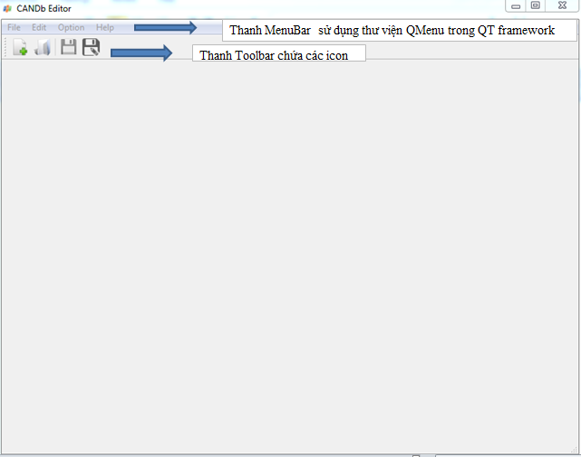
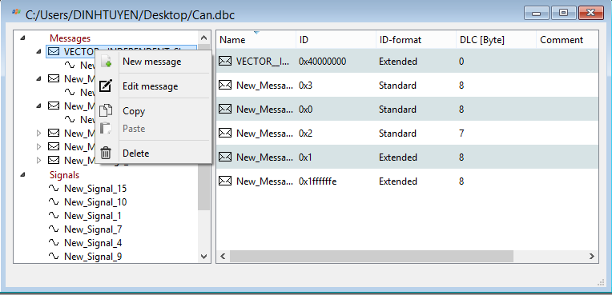
Kết quả thực hiện và đánh giá
Hình 3.1. Giao diện CAN database sau khi load dữ liệu lên

Slide 15
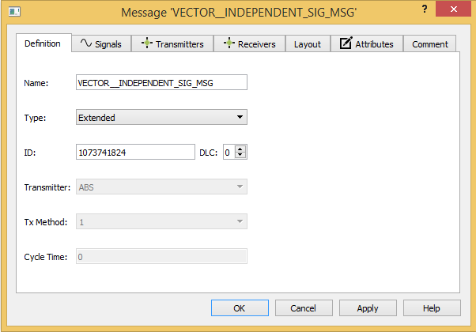
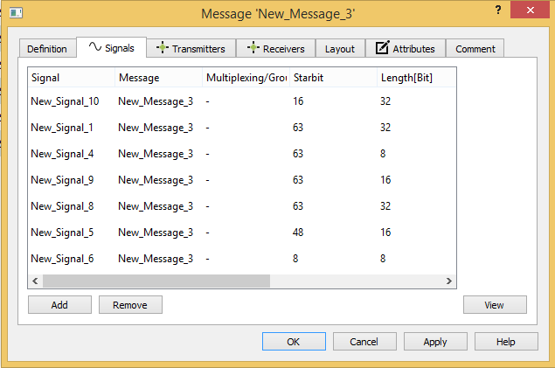
Kết quả thực hiện và đánh giá
Hình 3.2. Giao diện cửa sổ message editor

Slide 16
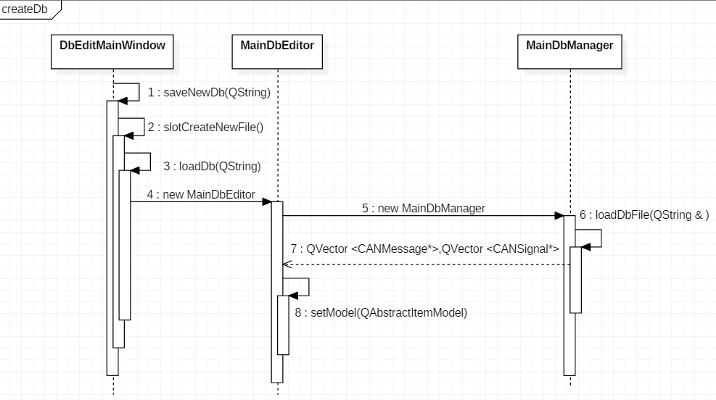
Kết quả thực hiện và đánh giá
Hình 3.3. Sequence diagram tạo cơ sở dữ liệu

Slide 17
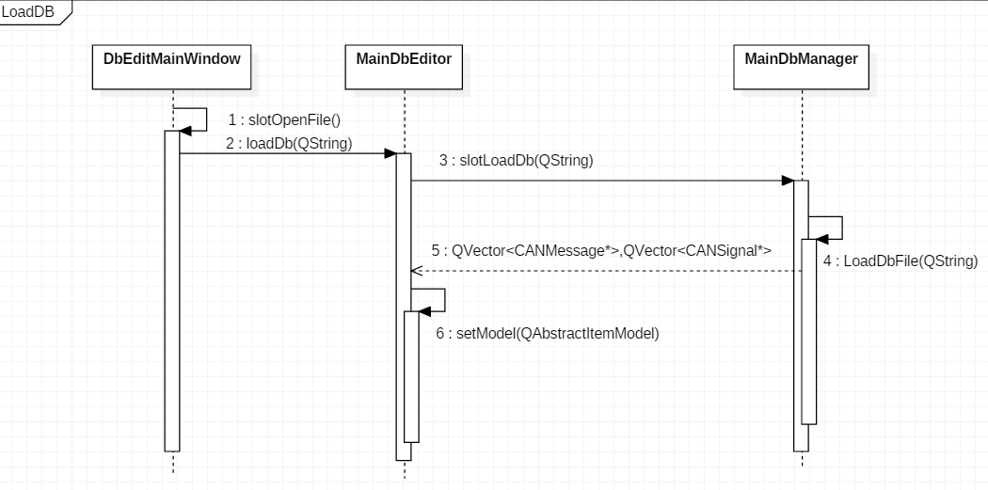
Kết quả thực hiện và đánh giá
Hình 3.4. Sequence diagram đọc cơ sở dữ liệu

Slide 18
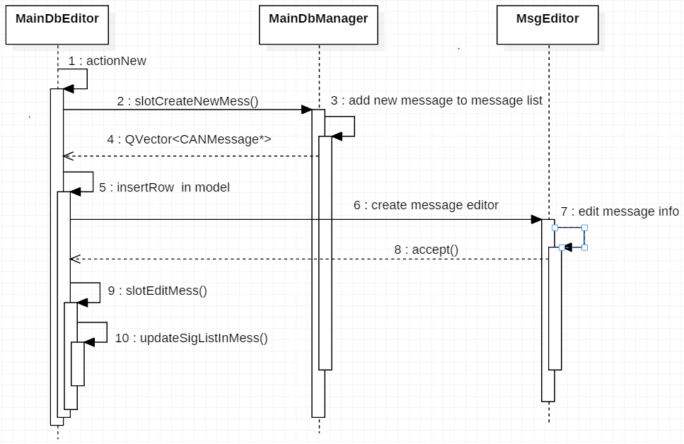
Kết quả thực hiện và đánh giá
Hình 3.5. Sequence diagram thêm thông điệp

Slide 19
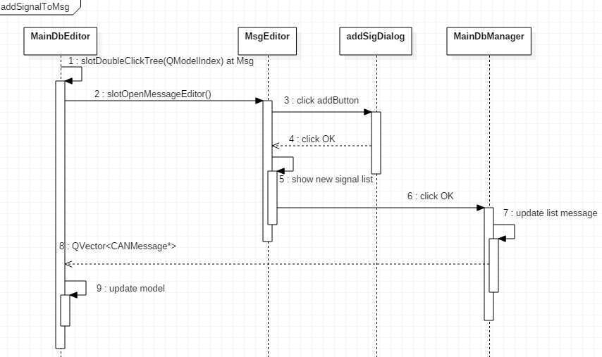
Kết quả thực hiện và đánh giá
Hình 3.6. Sequence diagram thêm tín hiệu vào thông điệp

Slide 20
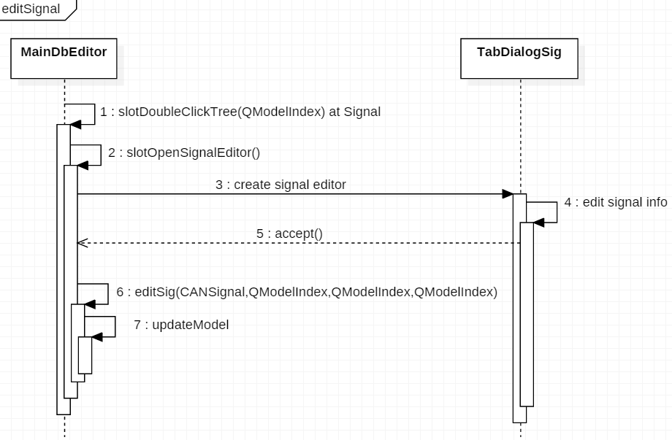
Kết quả thực hiện và đánh giá
Hình 3.7. Sequence diagram chỉnh sửa tín hiệu

Slide 21
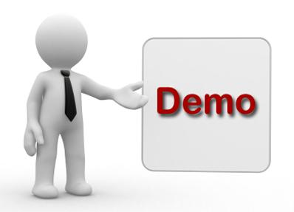
Kết quả thực hiện và đánh giá

Slide 22

Thank You!

